Slide 1
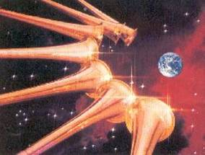
Wahyu 7–12
Dr. Rick Griffith • Jordan Evangelical Theological Seminary • BibleStudyDownloads.org

Slide 2
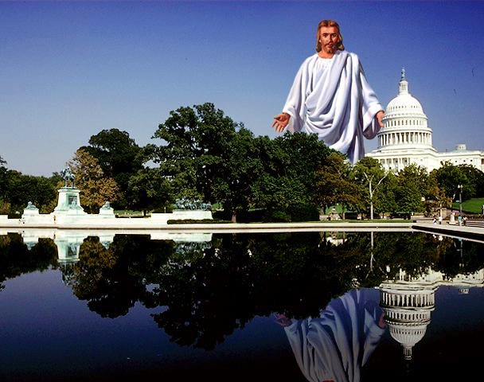
Peraturan Sesungguhnya Tak Pernah Berubah
367
III. Yohanes mencatat kejadian akhir zaman di masa depan yang menunjukkan kedaulatan dan kemenangan akhir Tuhan Yesus sebagai dorongan semangat kepada jemaat yang berjuang dengan oposisi eksternal (Why 4-22)
Dr. Rick Griffith • Singapore Bible College • BibleStudyDownloads.org

Slide 3
We have victory when we see that Jesus rules over…
DEATH
(1)
CHURCHES
(2–3)
OUR FUTURE
(4–22)
Outline of Revelation
Notes:
Our Future (4-22): Christ is both Judge and Saviour of the End Times and our Eternal State.

Slide 4

Wahyu
Kedaulatan Kristus di Kemenangan Masa Depan
Kedaulatan pada Dia |  |  | Kedaulatan gereja-gereja | Kedaulatan di jaman akhir
Pasal 1 |  |  | Pasal 2–3 | Pasal 4–22
“Apa yang telah kaulihat"(1:19a) |  |  | “Yang terjadi sekarang“ (1:19b) | “Yang akan terjadi sesudah ini" (1:19c)
Masa Lalu |  |  | Sekarang | Masa Depan
Kristus Terungkap |  |  | Gereja-gereja Terungkap | Penggenapan Terungkap
Tuhan di bumi |  |  | Tangan Tuhan di bumi | Dari neraka di bumi sampai surga di bumi
Penghakiman |  |  | Penugasan | Penghakiman dan pahala
Topik 1:1-3 | Penyembahan Trinitas 1:4-8 | Memuliakan Kristus 1:9-20 | Tujuh gereja di Asia: Efesus Smirna Pergamus Tiatira Sardis Filadelfia Laodikia | Kesusahan 4:1–19:10 | Kedatangan Kedua 19:11-21 | Milenium 20 | Kondisi abadi 21:1–22:5 | Penutup: sudah dekat 22:6-21
AD 95

Slide 5

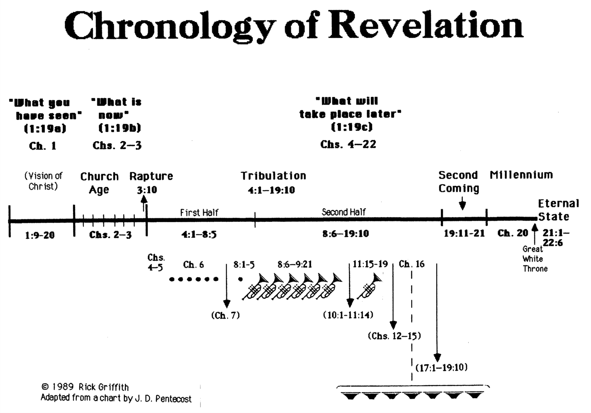
Kronologi Kitab Wahyu
340
Apa yang telah
kau lihat
(1:19a)
Ps. 1
Yang
terjadi sekarang
(1:19b)
Ps. 2–3
Yang akan terjadi
sesudah ini
(1:19c)
Ps. 4–22
(Visi
Kristus)
Jaman Gereja
Pengangkatan Akhir Jaman
3:10
Kesusahan Akhir Jaman
4:1 – 19:10
Kedatangan Kedua
Masa 1000 Tahun
½ pertama
Kondisi Kekal
½ kedua
Tahta Putih yang besar
Hak Cipta 1989 Rick Griffith
Diadaptasi dari tabel J. D. Pentecost
Notes:
The 3 main divisions of Revelation are summarized in 1:19
The 3 main cycles of judgment are squared in blue
The 4 parenthetical sections appear in parentheses within the scrolls. They do not advance the chronology but add important information that is not associated with a particular judgment.

Slide 6
Wahyu 7

Slide 7
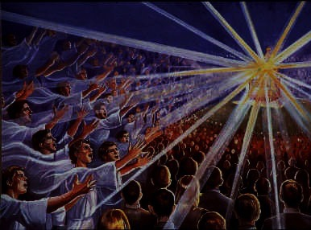
144,000 dimeteraikan (7:1-8)
377
Dan aku mendengar jumlah mereka yang dimeteraikan itu— 144,000 yang telah dimetereaikan dari semua suka keturunan Israel:
⁵dari Yehuda 12,000
dari Ruben 12,000
dari Gad 12,000
⁶dari Asyer 12,000
dari Naftali12,000
dari Manasye 12,000
⁷dari Simeon 12,000
dari Lewi 12,000
dari Isakhar 12,000
⁸dari Zebulon 12,000
dari Yusuf 12,000
dari Benyamin 12,000
Notes:
"In Scripture, a seal indicates ownership and protection. Today, God's people are sealed by the Holy Spirit (Eph. 1:13–14). This is God's guarantee that we are saved and safe, and that He will one day take us to heaven. The 144,000 Jews will receive the Father's name as their seal (Rev. 14:1), in contrast to the "mark of the beast" that Antichrist will give those who follow him (Rev. 13:17; 14:11; 16:2; 19:20)" (Wiersbe).

Slide 8
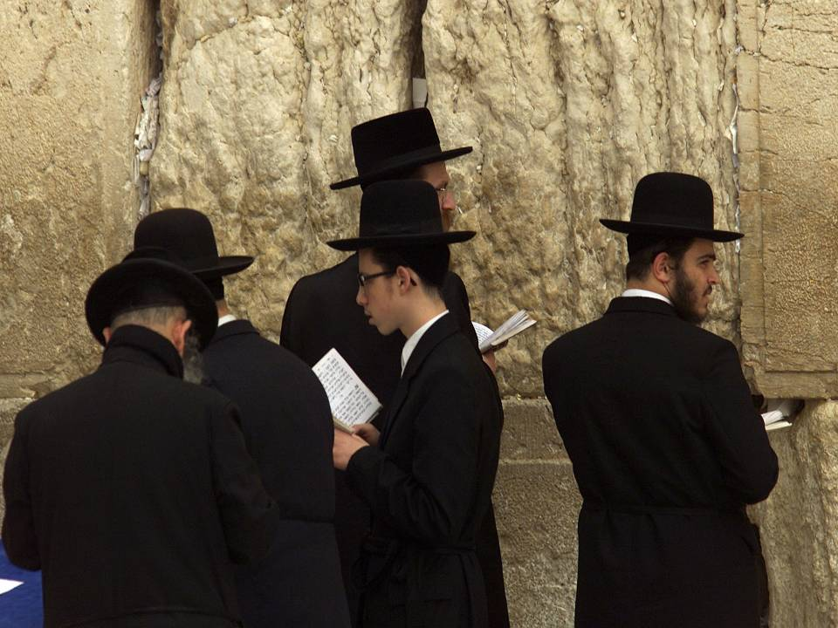
144,000 Yahudi diselamatkan secara ajaib!
377
Notes:
even the Jews "which pierced Him"

Slide 9
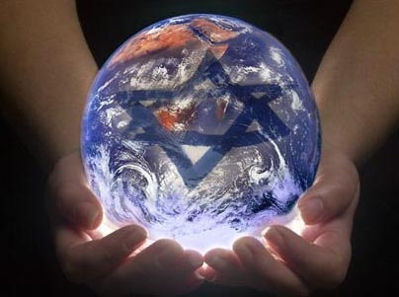
Tuhan masih memiliki rencana untuk Israel
377
Notes:
even the Jews "which pierced Him"

Slide 10
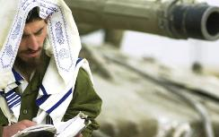
Israel dianggap aib bagi sebagian besar bangsa di dunia sekarang tetapi…
378

Slide 11
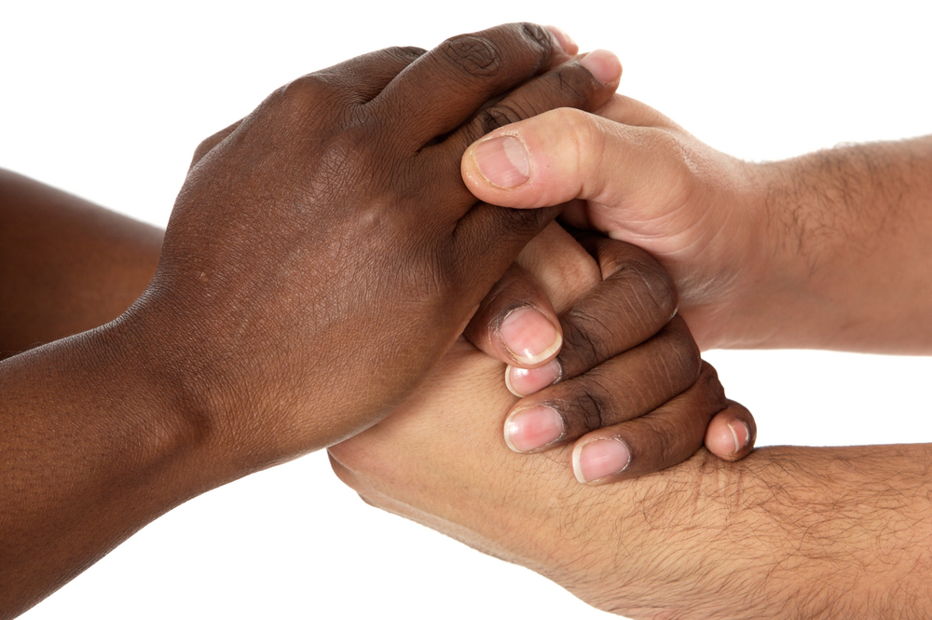
“Dan Injil Kerajaan ini akan diberitakan di seluruh dunia menjadi kesaksian bagi semua bangsa, sesudah itu barulah tiba kesudahannya." (Mat 24:14 TB).
378
Tuhan akan menginjili banyak bangsa bukan Yahudi melalui 144,000 orang Yahudi ini!
Notes:
"While we are not told explicitly in Scripture that the 144,000 Jews are God's special witnesses, and that the Gentile host is saved through their ministry, this appears to be a logical deduction; otherwise, why are they associated in this chapter? The parallel with Matthew 24:14 also indicates that the 144,000 will witness for the Lord during the Tribulation" (Wiersbe).

Slide 12
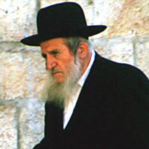
Dua Kelompok Selamat yang Dikontraskan
378
144,000 | Jumlah Besar
7:1-8 | 7:9-17
Yahudi | Bangsa bukan Yahudi dari seluruh bangsa
Terhitung | Tidak terhitung
Didaftar berdasarkan suku Israel | Dari setiap bangsa, suku kaum dan bahasa
“Meterai Allah di kening mereka" (7:3-4) | “telah mencuci jubah mereka dan membuatnya putih di dalam darah Anak Domba" (7:14)
Di bumi | Berdiri di Surga

Slide 13
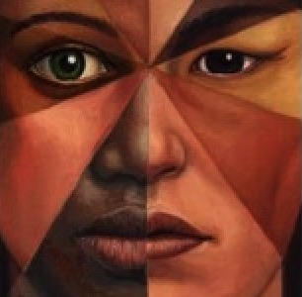
Orang-orang Berbagai Suku
379
“Dari segala bangsa dan suku dan kaum dan bahasa" (7:9)

Slide 14
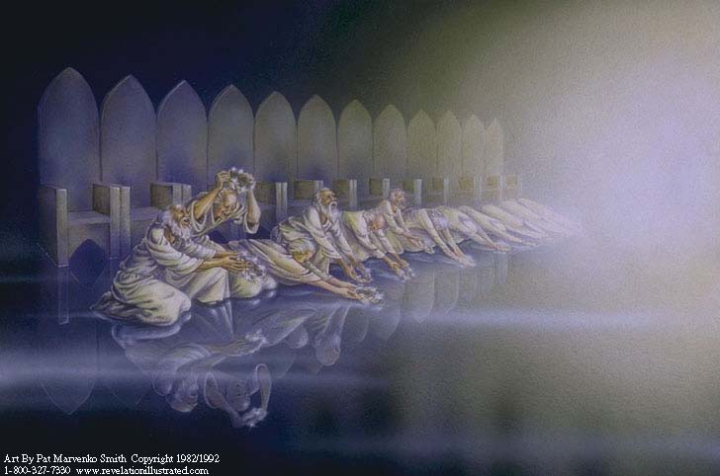
Tua-tua tersungkur di hadapan takhta itu (7:11)
379
Digunakan dengan izin

Slide 15

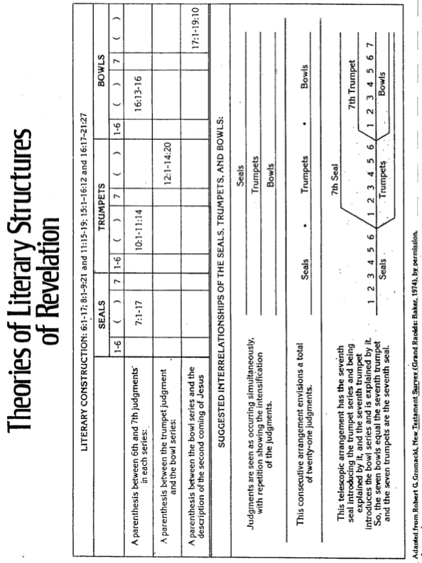
Teori Kesusasteraan Struktur Wahyu
380
Konstruksi Kesusasteraan：6:1-17； 8:1–9:21 & 11:15-19；15:1–16:12 & 16:17–21:27
 | Meterai |  |  | Sangkakala |  |  |  | Cawan
 | 1–6 | ( ) | 7 | 1–6 | ( ) | 7 | ( ) | 1–6 | ( ) | 7 | ( )
Tanda kurung antara penghakiman ke-6 dan ke-7 masing-masing seri |  | 7:1-17 |  |  | 10:1–11:14 |  |  |  | 16:13-16
Tanda kurung antara seri penghakiman sangkakala dan cawan |  |  |  |  |  |  | 12:1–14:20
Tanda kurung antara cawan dan kedatangan Yesus yang kedua kali |  |  |  |  |  |  |  |  |  |  | 17:1–19:10
Keterkaitan Antara Meterai, Sangkakala, dan Cawan yang Disarankan
__________________Meterai______________________ _________________Sangkakala_____________________ __________________Cawan______________________ _______________________________________________________________________________________________ Meterai • Sangkakala • Cawan _______________________________________________________________________________________________ Sangkakala ke-7 1 2 3 4 5 6 1 2 3 4 5 6 1 2 3 4 5 6 7 Meterai Sangkakala Cawan
Penghakiman dilihat terjadi secara simultan, dan pengulangannya menunjukkan intensifikasi penghakiman.
Pengaturan berturut-turut ini menggambarkan jumlah total 21 penghakiman.
Pengaturan mendetail seperti teleskop ini menggunakan meterai ke-7 untuk memperkenalkan seri sangkakala dan penjelasannya, dan sangkakala ke-7 memperkenalkan seri cawan dan penjelasannya. Jadi ke-7 cawan sama dengan sangkakala ke-7, dan ke-7 sangkakala adalah meterai ke-7.
Diadapatasi dari H. Wayne House, Kronologis & Latar Belakang Tabel PB, 18, berdasarkan Robert G. Gromacki, Survei PB (Grand Rapids: Baker, 1974)

Slide 16
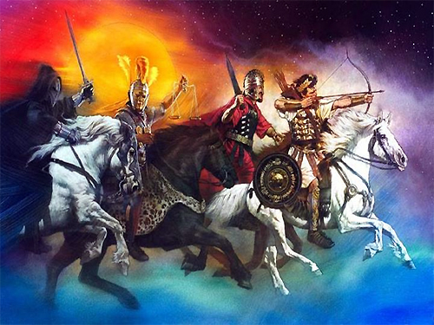
Empat Kuda (6:1-8)
380

Slide 17


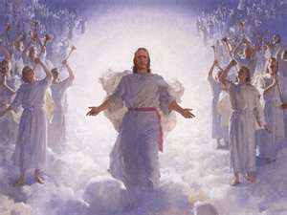

Penghakiman Minggu Ke-70
370
1st Half = Bagian Pertama
BAGIAN PERTAMA
BAGIAN KEDUA
BAGIAN KEDUA
45 HARI
2nd Half = Bagian Kedua
Wahyu 8:7
Lalu malaikat yang pertama meniup sangkakalanya dan terjadilah hujan es, dan api, bercampur darah; dan semuanya itu dilemparkan ke bumi; maka terbakarlah sepertiga dari bumi dan sepertiga dari pohon-pohon dan hanguslah seluruh rumput-rumputan hijau.
Meterai 1
Sign in heaven = Tanda di surga
Tanda
di
surga
Kembali
ke
bumi
Meterai 2
Second Advent = Advent kedua
Meterai 3
Meterai 4
45 days = 45 hari
Meterai 5
Meterai 6
Return to earth = Kembali ke bumi
Meterai 7
Seal = Meterai
Sangkakala 1
Trumpet = Sangkakala
Sangkakala 2
Sangkakala 3
Bowl = Cawan
Sangkakala 4
Sangkakala 5
Sangkakala 6
Mengapa teratur?
Sangkakala 7
Cawan 1
Teks bacaan normal
1260 hari (Why 12:6)
Sangkakala 1 mulai setelah Meterai ke 6
Penghakiman yang tak berulang-ulang
Cawan 2
Cawan 3
Cawan 4
Cawan 5
Cawan 6
Cawan 7
Adapted from J. Dwight Pentecost

Slide 18
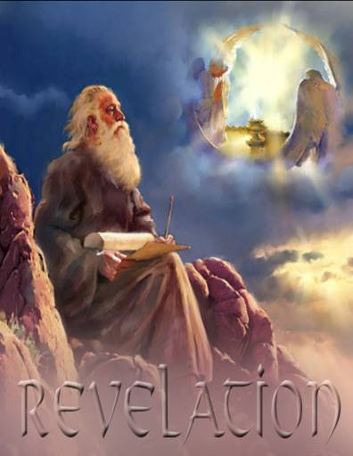
“Terungkap”
381

Slide 19
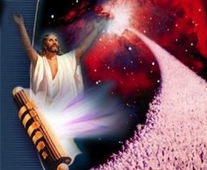
Christ's Sovereignty in Revelation
Kedaulatan Kristus dalam Wahyu
381
Pada Dirinya (1)
Atas Gereja (2–3)
Atas Semua Ciptaan (4–22)

Slide 20
Wahyu 8

Slide 21
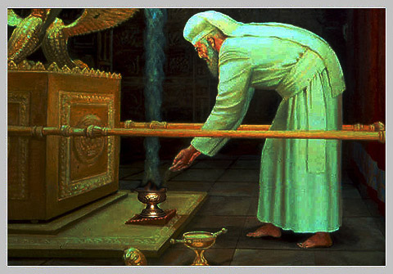
Kemenyan
(Why 8:3-5)
379
³"Maka datanglah seorang malaikat lain, dan ia pergi berdiri dekat mezbah dengan sebuah pendupaan emas. Dan kepadanya diberikan banyak kemenyan untuk dipersembahkannya bersama-sama dengan doa semua orang kudus di atas mezbah emas di hadapan takhta itu. ⁴ Maka naiklah asap kemenyan bersama-sama dengan doa orang-orang kudus itu dari tangan malaikat itu ke hadapan Allah. ⁵Lalu malaikat itu mengambil pedupaan itu, mengisinya dengan api dari mezbah, dan melemparkannya ke bumi. Maka meledaklah bunyi guruh, disertai halilintar dan gempa bumi."
(Why 8:3-5 TB).
Notes:
"On the great Day of Atonement, the high priest would put incense on the coals in the censer and, with the blood of the sacrifice, enter the holy of holies (Lev. 16:11–14). But in this scene, the angel put the incense on the altar (presented the prayers before God) and then cast the coals from the altar to the earth! The parallel in Ezekiel 10 indicates that this symbolized God's judgment; and the effects described in Revelation 8:5 substantiate this view. A storm is about to begin! (see Rev. 4:5; 11:19; 16:18)" (Wiersbe).

Slide 22
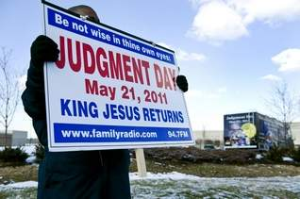
Hari Penghakiman 21 Mei 2011
379
Notes:
http://www.astheworldends.com/2011/01/touring-trio-says-world-ends-on-may-21.html
Saturday, 22 January 2011
Touring trio says world ends on May 21
Gary Daniels calls May 21 a special date. He also says it will be the end of the world.
"In Ezekiel 33, it reads, "We have to blow the trumpet when we see the sword coming,' " he said.
"That sword, in essence, is the Lord Jesus Christ, bringing Judgment Day of this world on May 21, 2011."
Daniels, Eddie Ramos and Roman Perry stood on Route 38 opposite the Cherry Hill Mall Friday afternoon holding signs trumpeting Judgment Day, when "Jesus makes his triumphal return, which will produce a worldwide earthquake."
May 21, 2011, is also the 7,000-year anniversary of the flood that made a name for a Biblical figure named Noah.
Daniels, Ramos and Perry dropped everything six months ago to tour the country -- from Toronto to Miami -- and get the word out.
"God is commanding us to warn the world of impending judgment," Perry said.
Ramos, a Millville resident and father of three, left behind an electrical construction business. Perry, a Maryland resident, worked in the music industry and Daniels, a Philadelphia native, was a supervisor in a nursing home company.
"It's just going to be like the days of Noah," said Perry. "No one knew the exact day when the flood was going to come."
Some Route 38 drivers honked their horns; others looked on curiously. Ramos said the public mostly scoffs.
"They say "We'll see you May 22.' That's probably the most popular quote," he said.
The three men say the Biblical prophecy is simple, although not everyone will pick up on its message.
"The Bible is filled with hidden spiritual, parabolic, dark sayings and all of it is . . . pointing to this date," explained Daniels.
"Everything we've learned, every truth, every principle, has built up all the way to this date."
Source: http://www.courierpostonline.com/article/20110122/NEWS01/101220343/Touring-trio-says-world-ends-on-May-21
After 21 May 2011 passed, their leader, Harold Camping, predicted Christ would return in October. Once October passed, Camping issued a public apology and promised not to make more predictions. However, the media felt no obligation to publish this contrite, humble statement where he called his predictions "sin."

Slide 23

Isi Penghakiman
339
 | METERAI | SANGKAKALA | CAWAN
1 | Putih: penakluk | Hujan es & api: 1/3 tumbuhan hijau | Bisul
2 | Merah padam: perang | Api: 1/3 mahluk laut | Lautan darah
3 | Hitam: kelaparan | Bintang: 1/3 air bersih | Air menjadi darah
4 | Hijau Kuning: kematian | Gelap: 1/3 matahari, bulan, bintang2 | Matahari membakar manusia
 |  | (Sangkakala 5-7 adalah celaka)
5 | Martir dijamin | Celaka #1: belalang | Kerajaan binatang menjadi gelap
6 | Kemarahan besar: gempa, tanda-tanda | Celaka #2: persiapan Efrat | Sungai Efrat mengering
 | (144,000 dimeterai) | (Sangkakala #7 = misteri)
7 | 1/2 jam kesunyian | Celaka #3: kemenangan dipastikan | Gempa & hujan es
KUDA - KUDA
C E L A K A
Diambil dari Robert Gromacki, NT Survey dan H. Wayne House, Chronological & Background Charts of the NT, 19
Notes:
23

Slide 24
Tujuh Sangkakala Penghakiman
(8:6–11:19)
381
¹“Dan ketika Anak Domba itu membuka meterai yang ketujuh, maka sunyi senyaplah di sorga, kira-kira setengah jam lamanya. ²Lalu aku melihat ketujuh malaikat, yang berdiri di hadapan Allah, dan kepada mereka diberikan tujuh sangkakala. (Why 8:1-2 TB).
Notes:
"During this silence, the seven angels were given trumpets, significant to John, because he was a Jew and understood the place of trumpets in Israel's national life. According to Numbers 10, trumpets had three important uses: they called the people together (Num. 10:1–8); they announced war (Num. 10:9); and they announced special times (Num. 10:10). The trumpet sounded at Mount Sinai when the Law was given (Ex. 19:16–19), and trumpets were blown when the king was anointed and enthroned (1 Kings 1:34, 39). Of course, everyone familiar with the Old Testament would remember the trumpets at the conquest of Jericho (Josh. 6:13–16)" (Wiersbe).

Slide 25
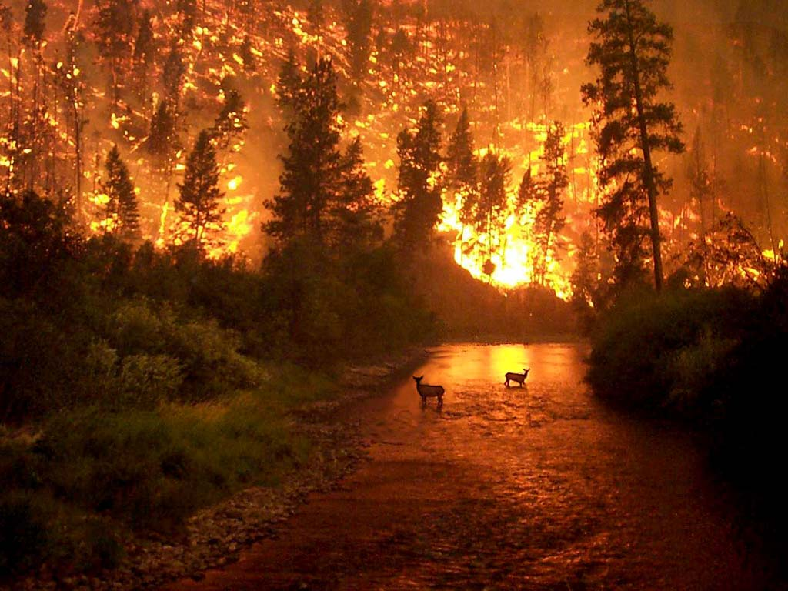
Sangkakala #1 (8:7)
381
Lalu malaikat yang pertama meniup sangkakalanya dan terjadilah hujan es, dan api, bercampur darah; dan semuanya itu dilemparkan ke bumi.
Maka terbakarlah sepertiga dari bumi dan sepertiga dari pohon-pohon dan hanguslah seluruh rumput-rumputan hijau (8:7).

Slide 26
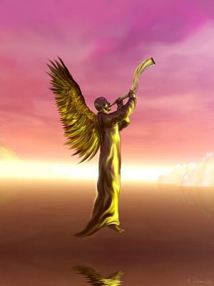
Sangkakala Penghakiman 2-4
381
#2 Api: 1/3 makhluk laut
#3 Bintang: 1/3 air tawar
#4 Gelap: 1/3 matahari, bulan, bintang

Slide 27
Wahyu 9

Slide 28
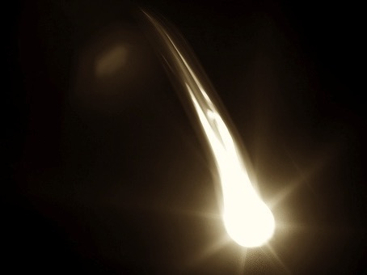
Bintang Agung
(Sangkakala #5 = Celaka #1)
381
“Lalu malaikat yang kelima meniup sangkakalanya, dan aku melihat sebuah bintang yang jatuh dari langit ke atas bumi…"
(9:1a TB).

Slide 29
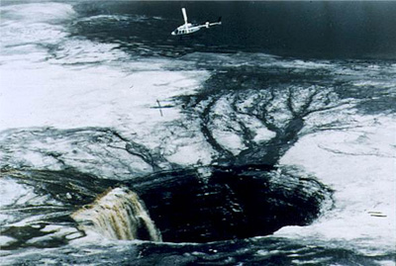
Lubang Tak Berdasar (Sangkakala #5 = Celaka #1)
"…dan kepadanya diberikan anak kunci lobang jurang maut. ² Maka dibukanyalah pintu lobang itu bagaikan asap tanur besar, dan matahari dan angkasa menjadi gelap oleh asap lobang itu.
(9:1b-2 TB).
381

Slide 30
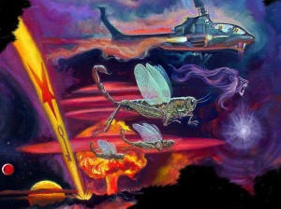
Belalang
(Sangkakala #5 = Celaka #1)
381
“Dan dari asap itu berkeluaranlah belalang-belalang ke atas bumi dan pada mereka diberikan kuasa sama seperti kuasa kalajengking-kalajengking di bumi." (9:3).

Slide 31
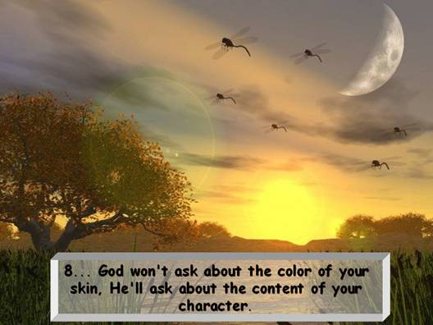
Belalang
(Sangkakala 5 = Celaka#1)
“Dan dari asap itu berkeluaranlah belalang-belalang ke atas bumi dan kepada mereka diberikan kuasa sama seperti kuasa kalajengking-kalajengking di bumi.” (Why 9:3)

Slide 32
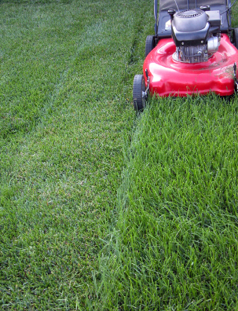
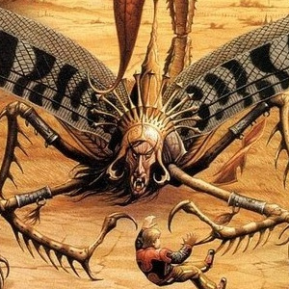
Belalang
(Sangkakala #5 = Celaka #1)
381
Dan kepada mereka dipesankan, supaya mereka jangan merusakkan rumput-rumput di bumi atau tumbuh-tumbuhan ataupaun pohon-pohon, melainkan hanya manusia yang tidak memakai meterai Allah di dahinya.
(9:4 TB)

Slide 33
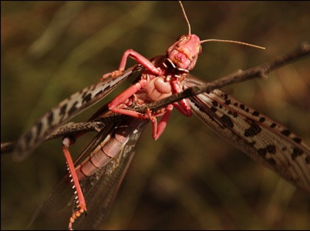
Belalang
(Sangkakala #5 = Celaka #1)
381
Dan mereka diperkenankan bukan untuk membunuh manusia, melainkan hanya untuk menyiksa mereka lima bulan lamanya, dan siksaan itu seperti siksaan kalajengking, apabila ia menyengat manusia. (9:5-6 TB)

Slide 34
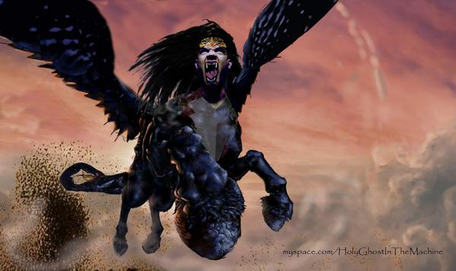
Belalang
(Sangkakala #5 = Celaka #1)
381
“Dan rupa belalang-belalang itu sama seperti kuda yang disiapkan untuk peperangan, dan di atas kepala mereka ada sesuatu yang menyerupai mahkota emas, dan muka mereka sama seperti muka manusia, dan rambut mereka sama seperti rambut perempuan dan gigi mereka sama seperti gigi singa" (9:7-8 TB).

Slide 35
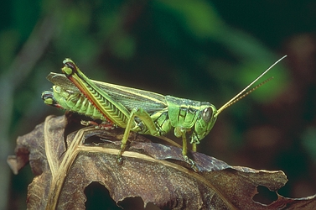
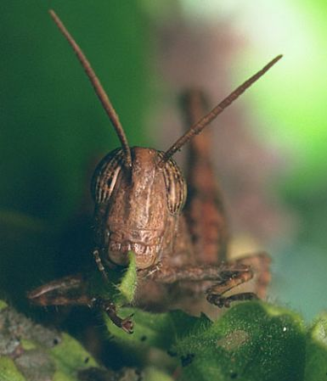
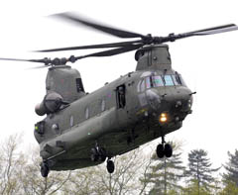
Secara harafiah?
Secara kiasan?
381
“Dan dada mereka sama seperti baju zirah, dan bunyi sayap mereka bagaikan bunyi kereta-kereta yang ditarik banyak kuda, yang sedang lari ke medan peperangan. Dan ekor mereka sama seperti kalajengking dan ada sengatnya, dan di dalam ekor mereka itu terdapat kuasa untuk menyakiti manusia, lima bulan lamanya." (9:9-10 TB).

Slide 36
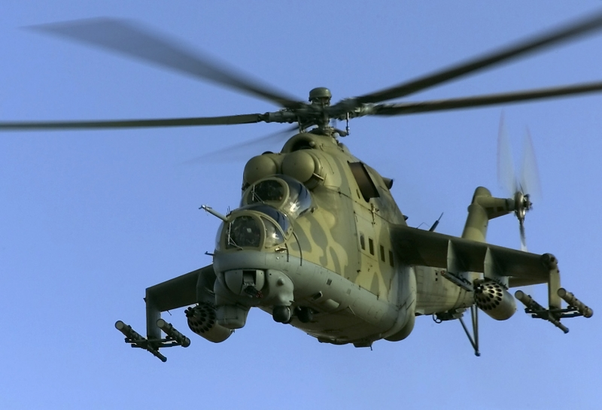
Serangan Modern
Helikopter?
381
“Dan dada mereka sama seperti baju zirah, dan bunyi sayap mereka bagaikan bunyi kereta-kereta yang ditarik banyak kuda, yang sedang lari ke medan peperangan. Dan ekor mereka sama seperti kalajengking dan ada sengatnya, dan di dalam ekor mereka itu terdapat kuasa untuk menyakiti manusia, lima bulan lamanya." (9:9-10 TB).

Slide 37
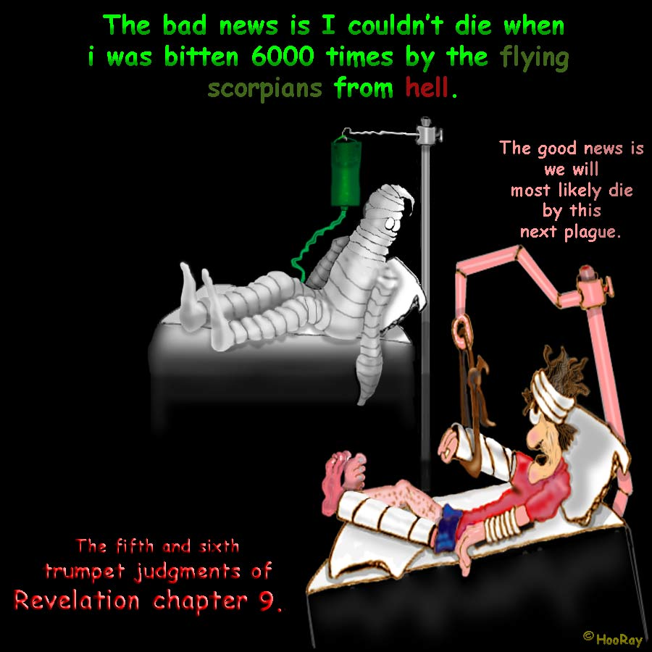
Sangkakala #5-#6
(9:1-12)
Kabar buruknya adalah aku tidak dapat mati ketika disengat 6000 kali kalajengking yang berterbangan dari neraka.
382
Kabar baiknya adalah kita kemungkinan besar akan mati oleh tulah selanjutnya.

Slide 38
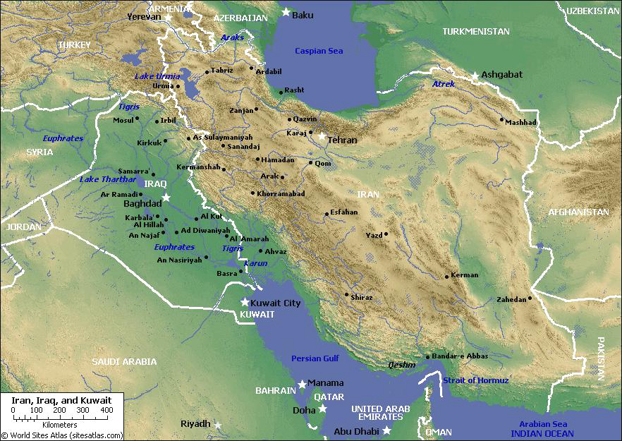
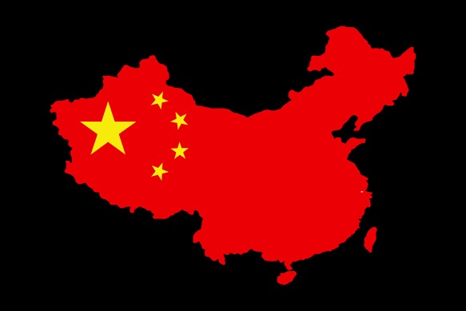
Malaikat Efrat (Trumpet #6)
382
Dan jumlah tentara itu ialah dua puluh ribu laksa pasukan berkuda; aku mendengar jumlah mereka. (9:16)
Wahyu 9:14 TB
Dan berkata kepada malaikat yang keenam yang memegang sangkakala itu: “Lepaskanlah keempat malaikat yang terikat sungai besar Efrat itu."
Maka dilepaskanlah keempat malaikat yang telah disiapkan bagi jam dan hari, bulan dan tahun untuk membunuh sepertiga dari umat manusia. (9:15)
Notes:
38

Slide 39
What happens when the normal use of language is not followed?
327, 393
Revelation 16:12
"The sixth angel poured out his bowl on the great river Euphrates, and its water was dried up to prepare the way for the kings from the East" (NIV).
100 commentaries
57 interpretations!
Notes:
39

Slide 40
200 million soldiers!
Revelation 9:13-16 (NIV)
"The sixth angel sounded his trumpet, and I heard a voice coming from the horns of the golden altar that is before God. ¹⁴It said to the sixth angel who had the trumpet, 'Release the four angels who are bound at the great river Euphrates.' ¹⁵And the four angels who had been kept ready for this very hour and day and month and year were released to kill a third of mankind. ¹⁶The number of the mounted troops was two hundred million. I heard their number."
339
Notes:
40

Slide 41
Wahyu 10

Slide 42
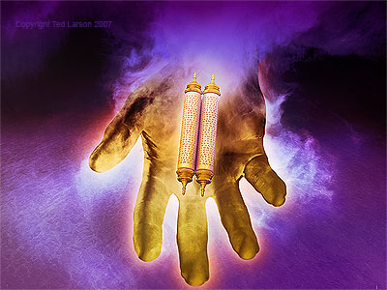
Malaikat dengan gulungan kitab kecil (10:1)
382
Notes:
"The fact that the angel’s face is “as the sun” corresponds to the description of Jesus Christ in Revelation 1:16; his feet correspond to the Lord’s description in Revelation 1:15. His voice like a lion suggests Revelation 5:5. This being could well be our Lord Jesus Christ, appearing to John as a kingly angel. Jesus often appeared in the Old Testament as “the Angel of the Lord” (Ex. 3:2; Jud. 2:4; 6:11–12, 21–22; 2 Sam. 24:16). This was a temporary manifestation for a special purpose, not a permanent incarnation.
Two other characteristics would suggest identifying the angel as Jesus Christ: the book in his hand and the awesome posture that he assumed. The little book contains the rest of the prophetic message that John will deliver. Since our Lord was the only One worthy to take the scroll and break the seals (Rev. 5:5ff), it might well be concluded that He is the only One worthy to give His servant the rest of the message.
The angel’s posture is that of a conqueror taking possession of his territory. He is claiming the whole world (see Josh. 1:1–3). Of course, only the victorious Savior could make such a claim. The Antichrist will soon complete his conquest and force the whole world to submit to his control. But before that happens, the Savior will claim the world for Himself, the inheritance that His Father promised Him (Ps. 2:6–9). Satan roars like a lion to frighten his prey (1 Peter 5:8), but the Lion of Judah roars to announce victory (see Ps. 95:3–5; Isa. 40:12–17)" (Wiersbe).

Slide 43
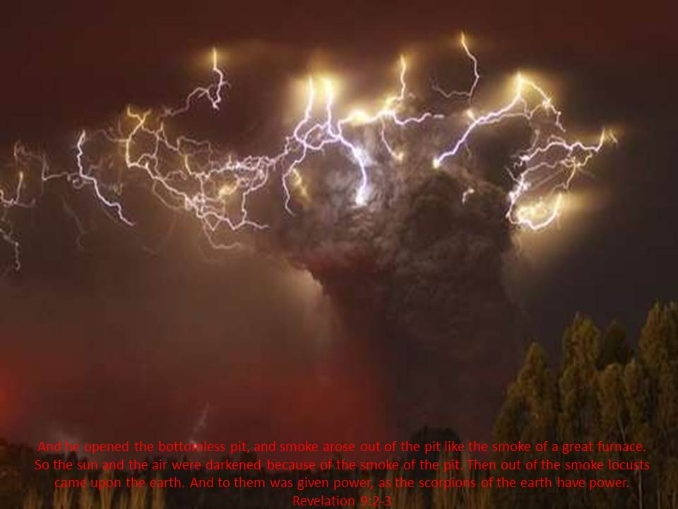
Tujuh Guruh (10:4)
382
Dan sesudah ketujuh guruh itu selesai berbicara, aku mau menuliskannya, tetapi aku mendengar suatu suara dari sorga berkata: Meteraikanlah apa yang dikatakan oleh ketujuh guruh itu dan janganlah engkau menuliskannya" (10:4 TB)

Slide 44
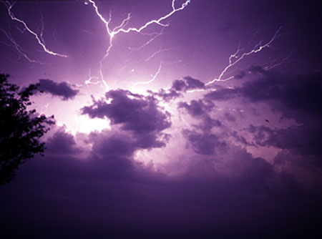
Peringatan Malaikat (10:5-7)
382
Dan malaikat yang kulihat berdiri di atas laut dan di atas bumi, mengangkat tangan kanannya ke langit. ⁶Dan ia bersumpah demi Dia yang hidup sampai selama-lamanya, yang telah menciptakan langit dan segala isinya, dan bumi dan segala isinya, dan laut dan segala isinya, katanya: “Tidak akan ada penundaan lagi! ⁷Tetapi pada waktu bunyi sangkakala dari malaikat yang ketujuh, yaitu apabila ia meniup sangkakalanya, maka akan genaplah keputusan rahasia Allah, seperti yang telah Ia beritakan kepada hamba-hamba-Nya para nabi." (10:5-7 TB)

Slide 45
Wahyu 11

Slide 46
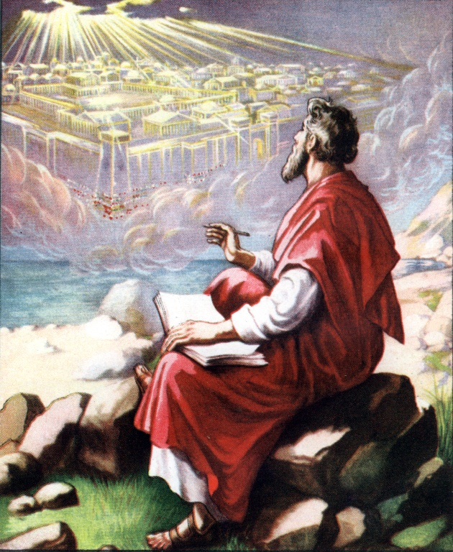
Bait (11:1-13)
382
Surgawi?
atau
Duniawi?

Slide 47
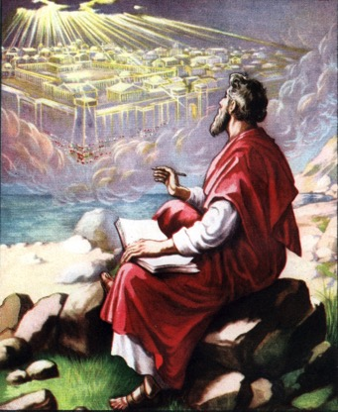
Untuk menjadikan Wahyu 11:1-2 spiritual dan menjadikan Bait Allah mengacu kepada gereja, hal ini menciptakan sejumlah masalah serius.
382
Satu hal, bagaimana Yohanes mengukur tubuh orang-orang tak terlihat, bahkan jika gereja masih berdiri di atas bumi?
Jika bait adalah gereja, lalu siapa penyembah-penyembah dan apa itu mezbah?
Dan jika gereja adalah gabungan Yahudi dan orang bukan Yahudi dalam satu tubuh (Ef 2:11), mengapa orang bukan Yahudi dipisahkan dalam bait?
Yang terbaik adalah menerjemahkan bait sebagai bangunan sesungguhnya dalam kota suci Yerusalem (Neh 11:1, 18; Dan 9:24).
Warren Wiersbe, Bible Exposition Commentary

Slide 48
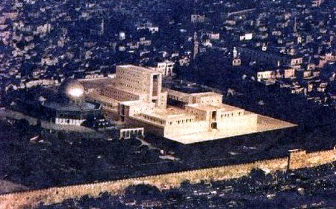
Bait yang Dibangun Kembali
382

Slide 49
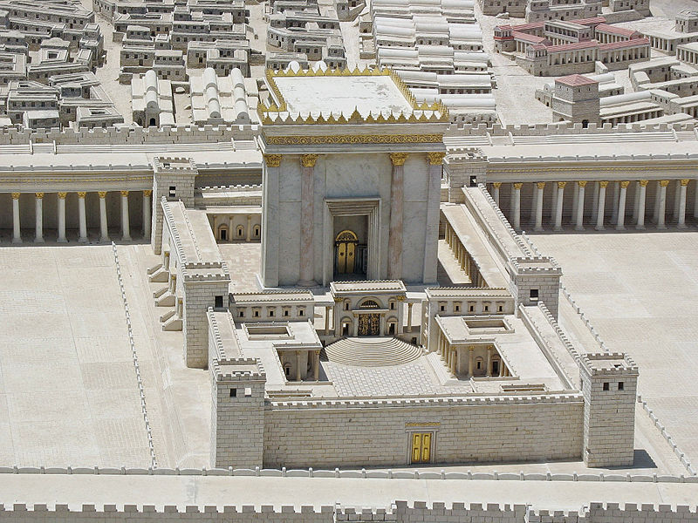
Bait (11:1-2)
382
Kemudian diberikanlah kepadaku sebatang buluh, seperti tongkat pengukur rupanya, dengan kata-kata yang berikut: “Bangunlah dan ukurlah Bait Suci Allah dan mezbah dan mereka yang beribadah di dalamnya. ²Tetapi kecualikan pelataran Bait Suci yang di sebelah luar, janganlah engkau mengukurnya, karena ia telah didirikan kepada bangsa-bangsa lain dan mereka akan menginjak-injak kota suci 42 bulan lamanya.

Slide 50
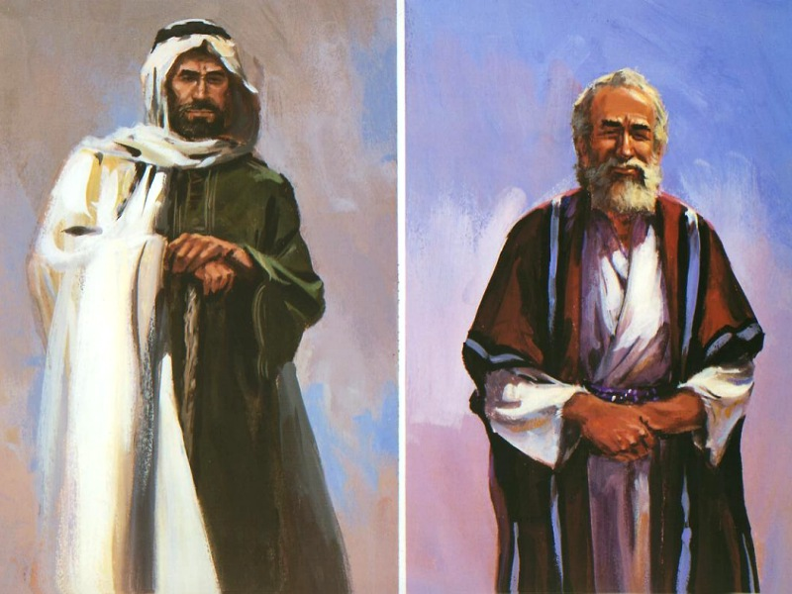
Kedua Saksi (11:3)
383
Dan Aku akan memberi tugas kepada dua saksi-Ku, supaya mereka bernubuat sambil berkabung, 1,260 hari lamanya.

Slide 51
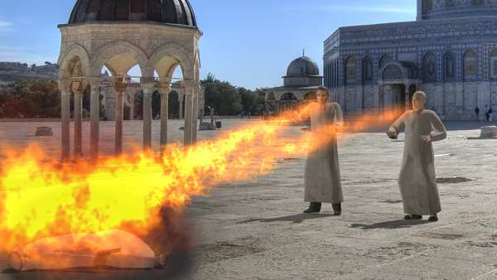
The Two Witnesses (11:5)
383
"If anyone tries to harm them, fire flashes from their mouths and consumes their enemies. This is how anyone who tries to harm them must die."

Slide 52

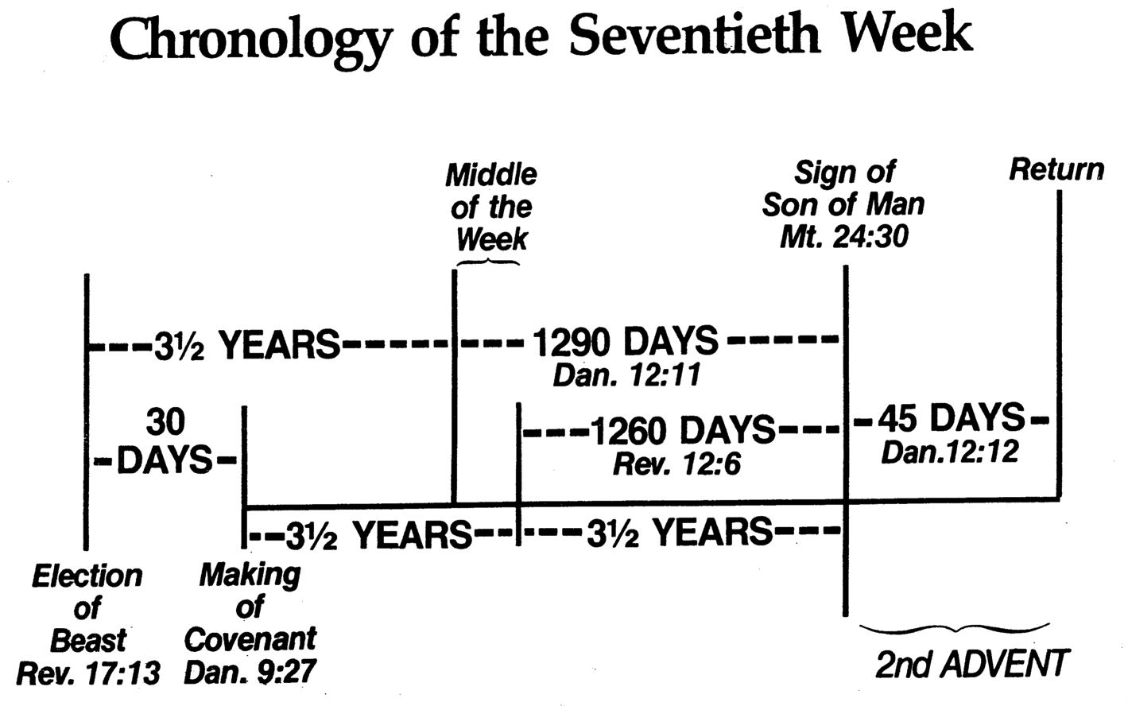
Kronologis dari “Masa” ke-70
336
Diadaptasi dari J. Dwight Pentecost, Seminaris Teologi Dallas, 1988
Tengah
Minggu
Tanda dari Anak Manusia
Mat. 24:30
Kedatangan Kristus kembali Digenapi
3½ TAHUN
1290 HARI
Dan 12:11
30 HARI
30 HARI
1260 HARI
45 HARI
Why 11:3; 12:6
Dan. 12:12
3½ TAHUN
3½ TAHUN
Pemilihan Binatang
Why 17:13
Perjanjian Dibuat
Dan 9:27a
Perjanjian Dilanggar
Dan 9:27b
ADVEN ke-2
Kesukaran Besar
Kesukaran

Slide 53
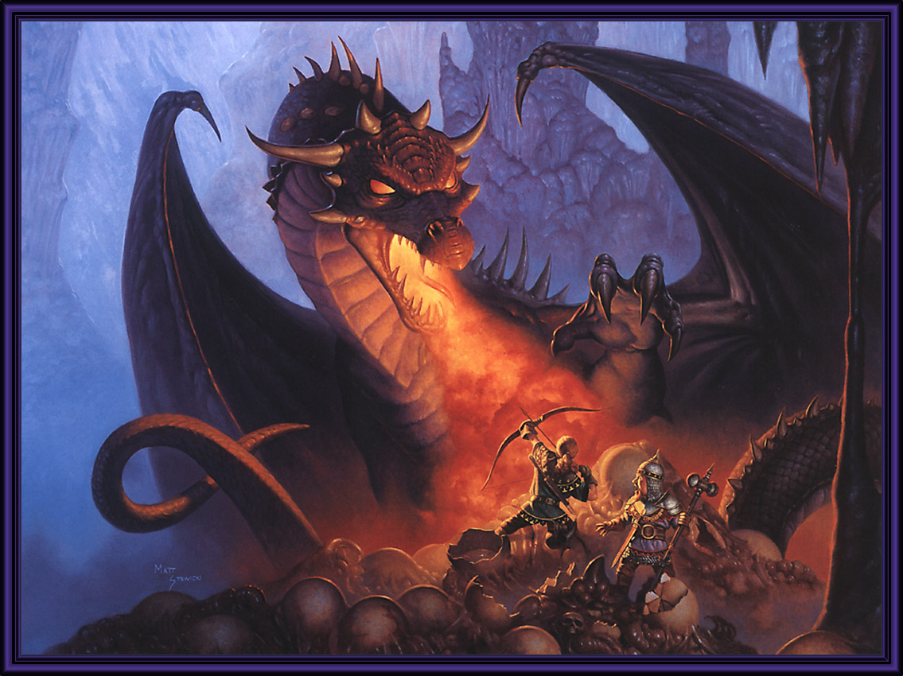
Serangan Binatang (11:7)
383
Dan apabila mereka telah menyelesaikan kesaksian mereka, maka binatang yang muncul dari jurang maut, akan memerangi mereka dan mengalahkan serta membunuh mereka.

Slide 54
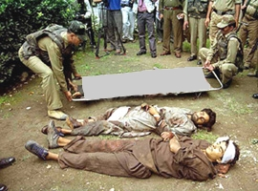
Dua Saksi Dibunuh (11:8-9)
383
Dan mayat mereka akan terletak di atas jalan raya kota besar, yang secara rohani disebut Sodom dan Mesir, di mana juga Tuhan mereka salibkan.⁹Dan orang-orang dari segala bangsa dan suku dan bahasa dan kaum, melihat mayat mereka tiga setengah hari lamanya dan orang-orang itu tidak mmperbolehkan mayat mereka dikuburkan.

Slide 55
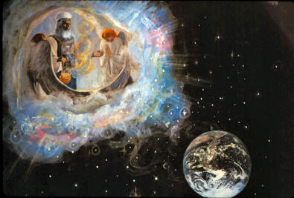
Dua Saksi Bangkit (11:11-12)
383
¹¹ Tiga setengah hari kemudian masuklah roh kehidupan dari Allah ke dalam mereka, sehingga mereka bangkit dan semua orang yang melihat mereka menjadi sangat takut.
¹²Dan orang-orang itu mendengar suatu suara yang nyaring dari sorga berkata kepada mereka: “Naiklah ke mari!” Lalu naiklah mereka ke langit, diselubungi awan, disaksikan oleh musuh-musuh mereka.

Slide 56
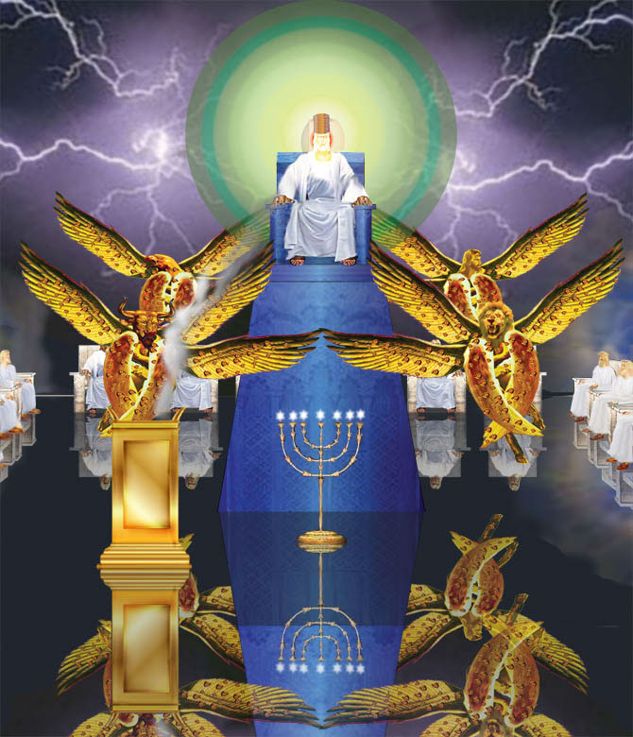
Sangkakala ketujuh (11:15-18)
383

Slide 57
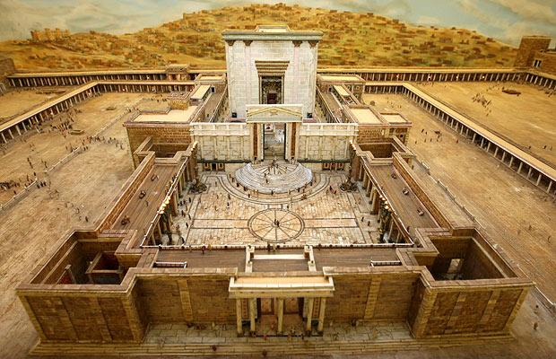
Bait Suci Surga (11:19a)
383
Maka terbukalah Bait Suci Allah yang di surga…

Slide 58

Tabut Perjanjian (11:19b)
383
^{…dan kelihatanlah}
Tabut perjanjian Nya di dalam Bait Suci itu…

Slide 59

Kilat & Hujan Es (11:19c)
383
Terjadilah kilat dan deru guruh dan gempa bumi dan hujan es lebat.

Slide 60
Wahyu 12

Slide 61

Perempuan (12:1-6)
“Maka tampaklah suatu tanda besar di langit: Seorang perempuan berselubungkan matahari, dengan bulan di bawah kakinya dan sebuah mahkota dari dua belas bintang di atas kepalanya. ²Ia sedang mengandung dan dalam keluhan dan penderitaannya hendak melahirkan ia berteriak kesakitan (12:1-2).
384
Notes:
The woman is Israel, but what are the 12 stars on her head?
Genesis 37:9 compares the sons of Israel to 12 stars, 11 of which will bow down to Joseph.

Slide 62

Naga (12:3)
384
“Maka tampaklah suatu tanda yang lain di langit; dan lihatlah seekor naga merah padam yang besar, berkepala tujuh dan bertanduk sepuluh, dan di atas kepalanya ada tujuh mahkota." (12:3).

Slide 63

“Dan ekornya menyeret sepertiga dari bintang-bintang di langit dan melemparkannya ke atas bumi." (12:4a)
386
Notes:
What are these stars?

Slide 64

Kejatuhan Lucifer, Bintang Bersinar (12:7-9; cf. Pertama kali di Yes 14:12; Yeh 28:17)
386
“Dan ekornya menyeret sepertiga dari bintang-bintang di langit dan melemparkannya ke atas bumi." (12:4a)

Slide 65

Lawan Naga (12:4b)
384
“Dan naga itu berdiri di hadapan perempuan yang hendak melahirkan itu, untuk menelan Anaknya, segera sesudah perempuan itu melahirkan-Nya."

Slide 66



Siapakah wanita yang mengandung anak yang memerintah bangsa-bangsa
(12:1-6)?
Sebagian mengatakan dia adalah Gereja yang memajukan Kristus
384
Tetapi Gereja tidak memajukan Kristus!
Pada kenyataannya, Israel memajukan Kristus

Slide 67

Seeking to Kill the Messiah (12:4b)
386
“Dan naga itu berdiri di hadapan perempuan yang hendak melahirkan itu, untuk menelan Anaknya, segera sesudah perempuan itu melahirkan-Nya." (12:4b).

Slide 68

The Dragon's Opposition (12:5)
“Maka ia melahirkan seorang Anak laki-laki, yang akan menggembalakan semua bangsa dengan gada besi; tiba-tiba Anaknya itu dirampas dan dibawa lari kepada Allah dan ke takhta-Nya." (12:5).
386
Notes:
Some think the "child" here is the church raptured—but this is clearly Jesus who is destined to rule the nations (Ps. 2).

Slide 69
“Kronologis minggu ke-70”
333
“Perempuan itu lari ke padang gurun, dimana telah disediakan suatu tempat baginya oleh Allah, supaya ia dipelihara di situ 1260 hari lamanya" (12:6).
Adapted from J. Dwight Pentecost, Dallas Theological Seminary, 1988
Middle of the Week
Tanda Anak Manusia
Mat 24:30
Kedatangan Kristus Kembali Digenapi
3½ YEARS
1290 HARI
Dan 12:11
30 HARI
30 HARI
1260 HARI
45 HARI
Why 11:3; 12:6
Dan 12:12
3½ TAHUN
3½ TAHUN
Pemilihan
Binatang
Why 17:13
Perjanjian Dibuat
Dan 9:27a
Perjanjian Dilanggar
Dan 9:27b
ADVEN ke-2
Masa Kesusahan Besar
Masa Kesusahan

Slide 70

Kesombongan Iblis
(12:7-13)
386

Slide 71

Para malaikat juga akan dilemparkan dari sorga bersama Iblis (12:8)
386

Slide 72

“Dan ketika naga itu sadar, bahwa itu telah dilemparkan di atas bumi, ia memburu perempuan yang melahirkan Anak laki-laki itu." (12:13)
386

Slide 73

Naga umumnya menyemburkan api
386

Slide 74

Flood
386
Notes:
But this dragon will spew water from his mouth!

Slide 75

“Tetapi bumi datang menolong perempuan itu. Ia membuka mulutnya, dan menelan sungai yang disemburkan naga itu dari mulutnya." (12:16)
386

Slide 76

Sebagian berpendapat orang Yahudi akan melarikan diri ke Petra, tanah Esau di Edom pada masa Antikristus.
Survei PL
444
598d
Yakub
Israel
Esau
Edom

Slide 77

Majalah Nasional Geografi memiliki beberapa artikel tentang Petra di tahun 1907
Di sini bulan Des 1998

Slide 78

Petra Article Front Page

Slide 79


Bayangkan tinggal di daerah ini!

Slide 80

Sig
(dibaca seperti "seek")
OTS 598c
Satu-satunya pintu ke Petra
Aliran Air

Slide 81


Saluran air terkubur selama berabad-abad

Slide 82

Jalan keluar dari Sig
OTS 598b

Slide 83

Dark Siq Exit

Slide 84

Rumah Perbendaharaan
OTS 598b

Slide 85

Dari atas rumah Perbendaharaan

Slide 86

Ahli bangunan Nabataean dengan jenius mengumpulkan 6 inci air hujan tahunan.

Slide 87


Makam Nabatean di timur pusat kota

Slide 88

Keangkuhan hatimu telah memperdayakan engkau, ya engkau yang tinggal di liang-liang batu, di tempat kediamanmu yang tinggi; engkau yang berkata dalam hatimu: “Siapakah yang sanggup menurunkan aku ke bumi?“
(Obaja 1:3)
OTS 598c
Notes:
Ironically, the place of Edomite pride may very well become the place of Israel's protection in the coming days!

Slide 89


Link survey PB di BibleStudyDownloads.org
Dapatkan presentasi ini gratis!

Slide 90
Black

